Slide 1

Судьбы оборванная нить… (ко дню памяти жертв ДТП)

Slide 2
Третье воскресение ноября – Всемирный день памяти жертв ДТП

Slide 3
Цель акции:
Проявить сострадание к людям, понесшим тяжелую утрату;
Оценить работу всех, кто вовлечен в ликвидацию дорожных аварий: сотрудников ГИББД, МЧС, медиков;
Привлечь внимание к ужасающим масштабам смертности и травм на дорогах, к потенциальному риску всех участников дорожного движения;
Выдвинуть на первый план предотвращение аварий и важность более серьезного противодействия правонарушениям на дороге;
Представить каждому возможность внести посильный вклад в предотвращение дорожных аварий.

Slide 4
ДТП
Событие, возникшее в процессе движения по дороге транспортного средства и с его участием, при котором погибли или ранены люди, повреждены транспортные средства, сооружения, грузы, либо причинен другой материальный ущерб
Первое в истории зарегистрированное ДТП
произошло 30 мая 1896 года в Нью-Йорке:
Электромобиль Генри Уэлса столкнулся с
велосипедом Эвелина Томаса, который
отделался переломом ноги

Slide 5
Генеральная Ассамблея ООН в 2005 году предложила государственным членам ООН и международному сообществу объявить ежегодный Всемирный день памяти жертв дорожно-транспортных происшествий

Slide 6
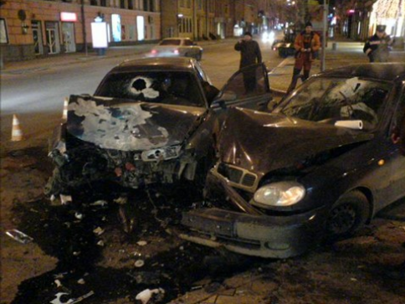

Slide 7
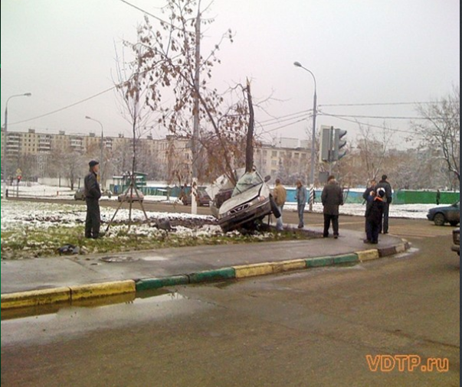

Slide 8
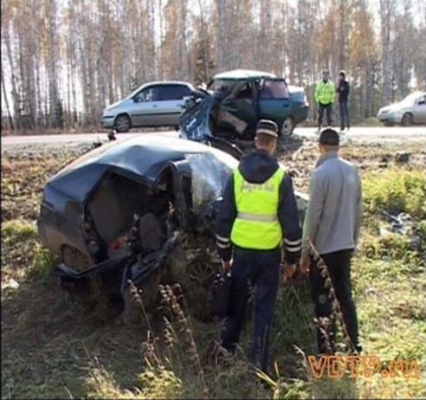

Slide 9
«Опасные для здоровья водителя факторы»
Нарушение ПДД, в том числе алкогольное опьянение;
Превышение допустимой скорости движения;
Разговоры по мобильному телефону;
Неиспользование ремней безопасности;
Использование неисправного транспортного средства;
Разговор с пассажирами;
Курение за рулем;
Еда за рулем;
Управление электронными устройствами (CD, GPS, радио) во время движения;
Прослушивание музыки;
Усталость водителя

Slide 10
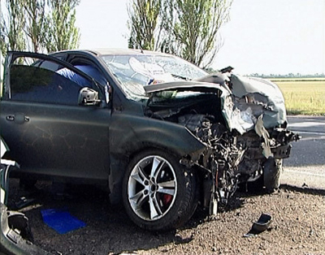
Классификация ДТП:
Столкновения
Опрокидывания
Наезды на стоящее транспортное средство
Наезд на препятствия
Наезд на пешехода
Наезд на велосипедиста
Наезд на животное
Падение пассажира
Иные виды ДТП

Slide 11
Динамический удар, вызванный мгновенной
остановкой транспортного средства
Травмирование обломками и частями
транспортных средств
Основные
поражающие
факторы при ДТП
Синдром длительного сдавливания
при зажатии пострадавших частями ТС
Воздействие высокой температуры и выделяющихся
газов в случае возникновения пожара
Воздействие опасных веществ при участии
специальных ТС, перевозящих опасные грузы

Slide 12
Факты:
Каждый год в мире в результате ДТП погибают и получают ранения более 10 миллионов человек. (это население, например, такого города как Москва)
По данным ГИБДД ежегодно в России погибает в ДТП около 30 тыс. человек. За 1997-2007 гг. в ДТП погибло более 350 тысяч человек, для сравнения в Афганской войне (1979-1989 гг) погибло 15 тысяч человек

Slide 13
Основные виды нарушений ПДД
ВОДИТЕЛЯМИ
Вождение в состоянии алкогольного опьянения – 30%
Превышение скорости – 25%
Несоблюдение очередности проезда перекрестков – 15%
Выезд на полосу встречного движения – 10%
ПЕШЕХОДАМИ
Переход в неустановленном месте – 18%
Неожиданный выход на проезжую часть – 2%
Примерно 80% всех ДТП
происходят по вине
водителей

Slide 14
Только факты:
В России ежегодно погибает более 1300 детей. По количеству это целая школа. Более 25 тысяч детей получают травмы.
Максимальное число происшествий происходит в период времени с 16 до 18 часов.
Чаще всего жертвами ДТП становятся дети 1, 7-10, 12-13 лет.
Самыми аварийными днями считаются пятница и суббота.

Slide 15
Среди основных нарушений, допущенных детьми, преобладают:
Переход проезжей части в неустановленном месте
Нарушений правил управления велосипедами, мотоциклами
Переход проезжей части вне зоны пешеходного перехода
Неожиданный выход из-за транспортного средства
Неподчинение сигналам регулирования
Игра на проезжей части
Ходьба вдоль проезжей части.

Slide 16
Характерные места ДТП с участием детей:
Дорога в населенном пункте
Перекресток
Дорога вне населенного пункта
Пешеходный переход
Остановка общественного транспорта.

Slide 17
Просто посмотрите – это страшно

Slide 18
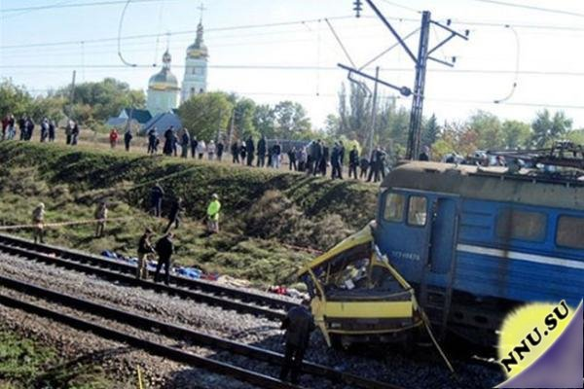
http://nnu.su/crash/print:page,1,3486-43_zhertvy_DTP_v_Dnepropetrovskoiy_oblasti.html

Slide 19
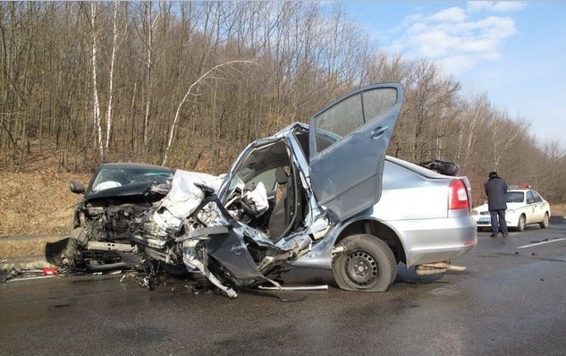
http://ru.tsn.ua/ukrayina/pod-kievom-zhenschina-na-skoda-vrezalas-v-dzhip-i-sgorela-vmeste-s-mashinoy.html

Slide 20
http://bamba.biz/proisshestviya/audi-q7-ustroil-sereznoe-dtp-na-osokorkah-est-zhertvy.html

Slide 21
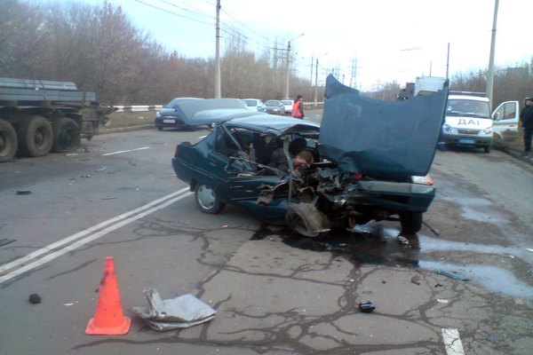
http://fakty.ua/143713-zhertvami-dtp-v-donecke-stali-studenty-foto

Slide 22
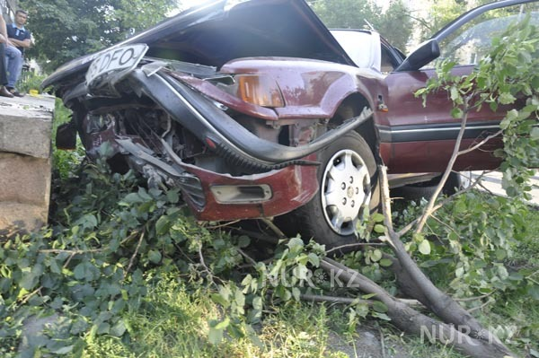
http://news.nur.kz/189734.html

Slide 23
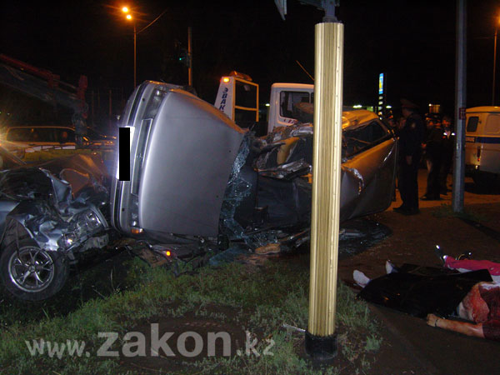
http://pdd-rk.kz/component/jalendar/?day=11&month=8&view=articles&year=2011

Slide 24
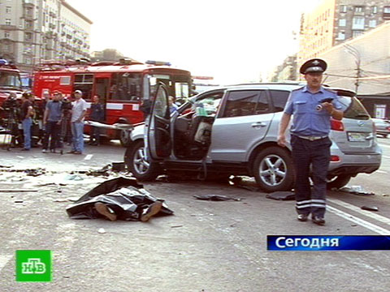
http://visual-news.ru/page/1660/

Slide 25
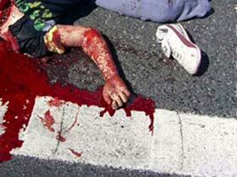
http://ntn.ua/ru/news/dtp/2010/03/16/3363

Slide 26
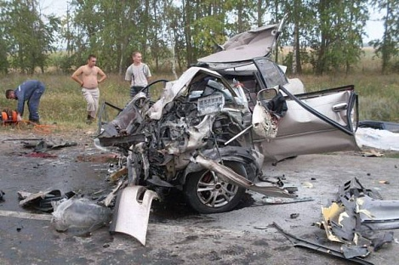
http://susanin.udm.ru/news/2011/08/15/361632

Slide 27
Будьте
внимательны!

